Slide 1


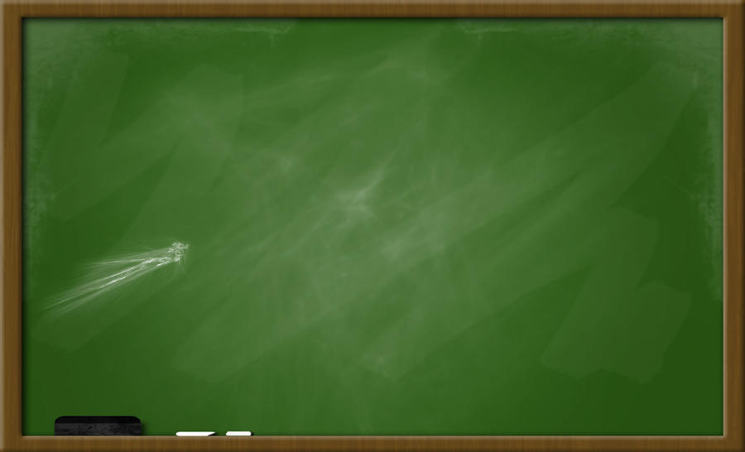
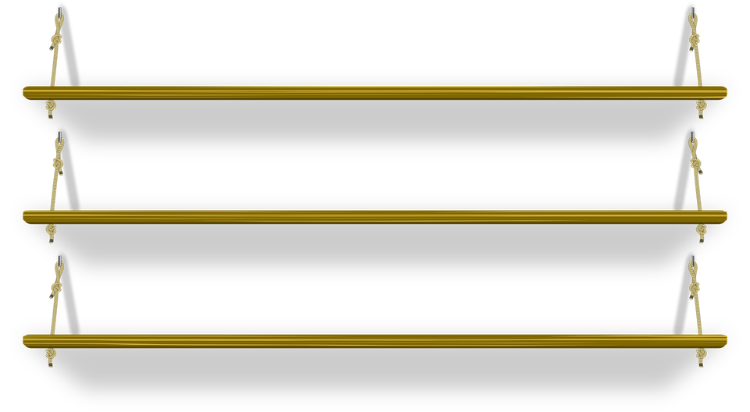






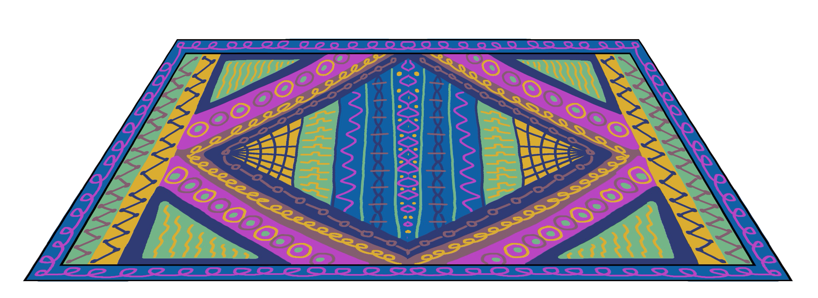
موضوع الدرس: استكشاف تمثيل معادلات الضرب بنماذج
أهداف الدرس
المفردات
تمهيد
نشاط تفاعلي
تدريبات
أمثلة
سجل الحضور
صفحة 128

Slide 2
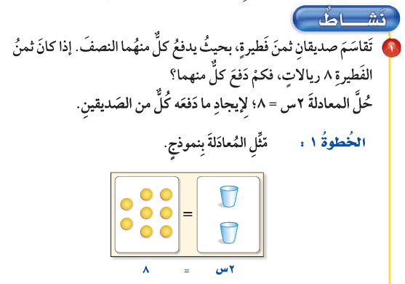
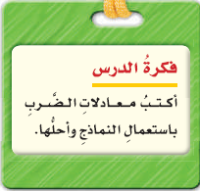
صفحة 129

Slide 3
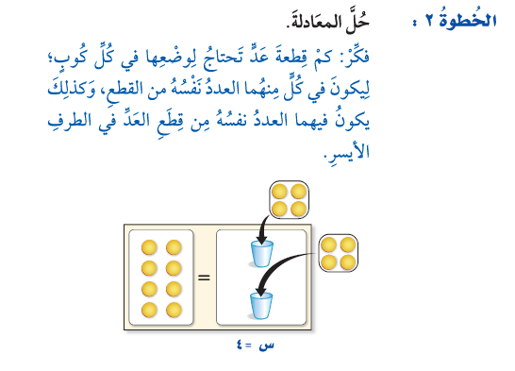
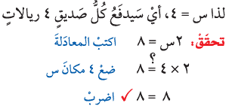
صفحة 130

Slide 4
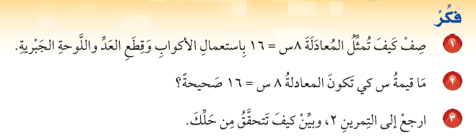
صفحة 131

Slide 5
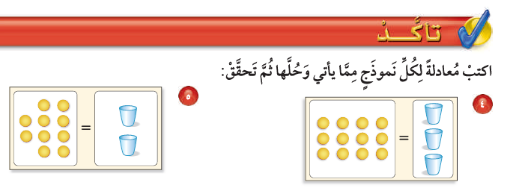
صفحة 132

Slide 6
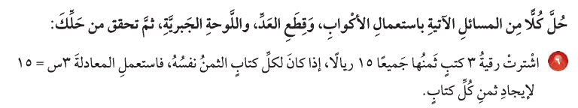

صفحة 133

Slide 7

صفحة 134

Slide 8
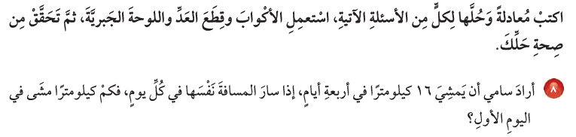
صفحة 135

Slide 9


صفحة 136

